Slide 1
InterCity: Jobben er ennå ikke ferdig
Fylkesordfører Ole Haabeth, 2. mars 2018

Slide 2
Hva har vi fått til?
Samlet framstøt og med det gjennomslag
Historien har vist at vi er sterke når vi står sammen
…men forslaget fra Bane Nor de siste dagene viser at vi må fortsette å kjempe for vårt. Kampen er ikke over

Slide 3
Fellesmarkering i Østfold 21. februar

Slide 4
Felles sak
Kontaktutvalget vedtok i 1999 retningslinjer for videre arbeid med den regionale analysen og scenariene. Utvalget vedtok at den virkelighetsbeskrivelse og de hovedutfordringer som angis i analysen, bør utnyttes som et felles plangrunnlag for fylkeskommunene på Østlandet og av sentrale myndigheter.
Disse arbeidene resulterte i at fylkeskommunene arbeidet seg fram til en felles regionalpolitisk plattform og et felles handlingsprogram for å fremme ønsket utvikling på Østlandet.
Fylkeskommunene ble enige om følgende hovedmål og strategi for utviklingen på Østlandet:
Å videreutvikle Østlandet som en konkurransedyktig region i Europa
Å sikre en balansert og bærekraftig utvikling innen regionen gjennom utvikling av flerkjernestruktur. Dette vil minske presset på hovedstadsområdet (Oslo og Akershus) og styrke resten av regionen.

Slide 5
Østlandspakka: eget prosjekt fra 1999
Felles arbeids- og analyseopplegg gjorde det mulig å ligge i forkant av den statlige prosessen for arbeidet med NTP 2002-2011, og samtidig delta mer aktivt og rasjonelt enn fylkeskommunene kunne ha gjort hver for seg.
«Fylkeskommunene innen Østlandssamarbeidet ser ut over fylkesgrensene, og dette er viktig.
Fylkene på Østlandet representerer befolkningstyngdepunktet i Norge, og har en stor andel av transportstrømmene. Videre utgjør Østlandet et knutepunkt nasjonalt for trafikken mot utlandet.
Fylkeskommunene på Østlandet har opptrådt ryddig med sine koordinerte innspill til prosessen med nasjonal transportplan» Sitat: Terje Moe Gustavsen, samferdselsminister)
Østlandspakka fra 1999 ble laget som innspill til Nasjonal transportplan (NTP) 2002-2011.

Slide 6
Hårete mål?
Samlede innspill til samtlige NTP-runder
Stor påvirkningsaktivitet for full utbygging av InterCity-triangelet fra 2012
«Full utbygging av dobbeltspor på jernbanen fra Oslo til Halden, Skien og Lillehammer innen 2023» - felles budskap fra fylkeskommunene på Østlandet og fra kommunene langs de tre linjene (2012)

Slide 7
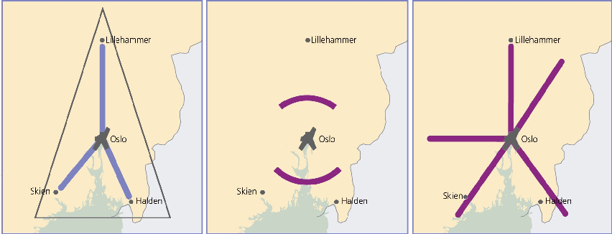
Østlandspakka 1999 - med tre hovedgrep
Modernisering av jern-banen, spesielt i tilknyt-ning til InterCity-triangelet Skien – Lillehammer – Halden
Gode transportårer utenom Oslo-området og mellom byregionene i en flerkjernestruktur
Utbedring av stam-vegene i de fem nasjonale transport-korridorene gjennom Østlandet

Slide 8
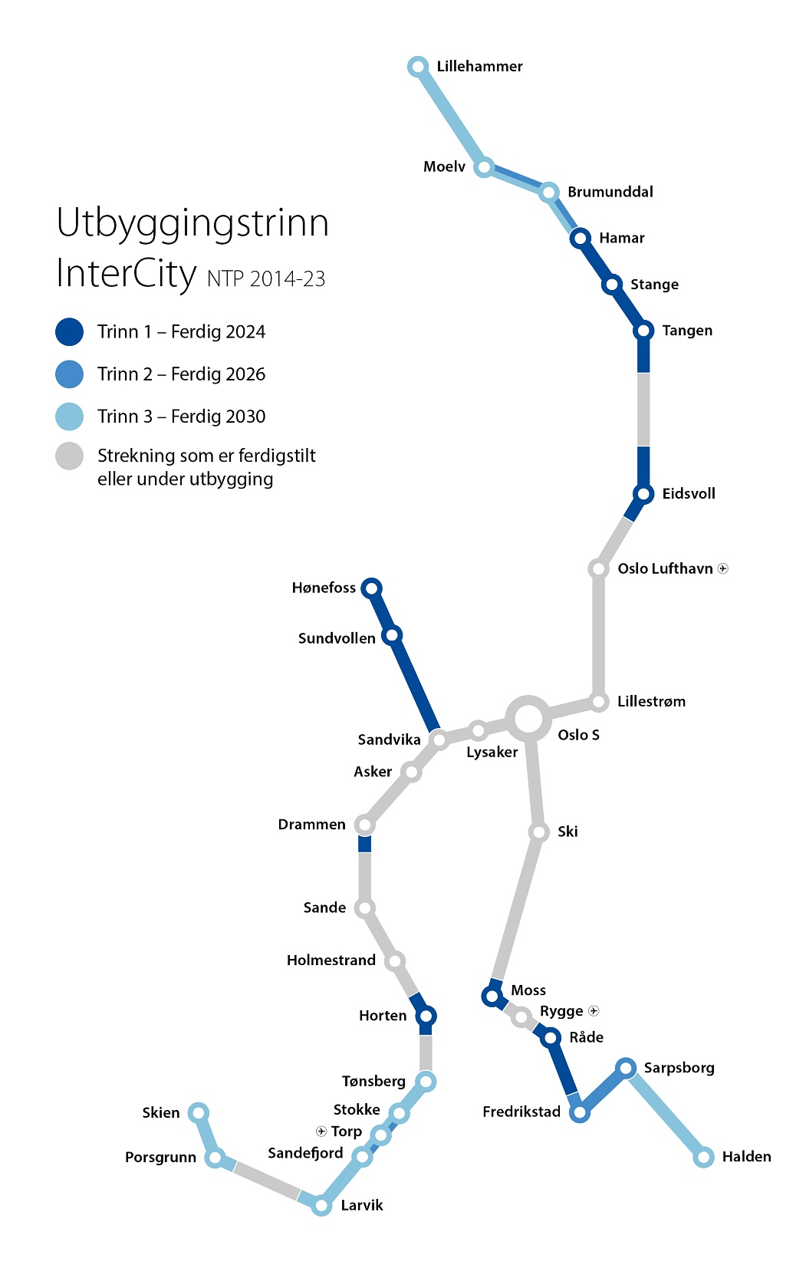
Østlandspakka 2018-2029
Kontaktutvalget vedtok 10. juni 2016 følgende hovedprioriteringer:
InterCity-utbyggingen er fortsatt det viktigste samferdselstiltak for Oslo kommune og alle fylkeskommunene på Østlandet - og således disse fylkenes førsteprioritet.
Fortsatt utbygging av hovedvegene i de nasjonale transportkorridorene på Østlandet nødvendig av hensyn til trafikksikkerhet og framkommelighet.
Vesentlig styrking av kollektivtrafikken.
Mer effektiv og miljøvennlig godstransport.
Økt fokus på grensekryssende transport mellom Østlandet og Sverige.

Slide 9
Et godt stykke på vei, men er ennå ikke i mål
InterCity er fortsatt Norges viktigste samferdselsprosjekt

Slide 10
Aksjoner på stasjoner

Slide 11
Full InterCity-utbygging er hovedmålet
Vedtak i Kontaktutvalget i Østlandssamarbeidet 10. juni 2016:
«Full utbygging av InterCity-systemet med dobbeltspor til Halden, Skien, Lillehammer og Hønefoss er det viktigste samferdselsprosjektet i Norge både for person- og godstransport. Utbyggingen vil løse transportutfordringene på Østlandet, mellom landsdelene og til utlandet. Hele InterCity-utbyggingen må derfor forseres slik at den blir fullført innen 2027. InterCity-utbyggingen er dermed det viktigste samferdselstiltak for Oslo kommune og alle fylkeskommunene på Østlandet - og er således disse fylkenes førsteprioritet. Regjeringen og Stortinget må snarest fatte nødvendige vedtak slik at planarbeid og utbygging tilpasses en framdriftsplan med ferdigstillelse i 2027.»
Dette står vi samlet om på Østlandet
Notes:
Østlandet har store samferdselsbehov og gode tiltak står i kø for å bli gjennomført. Derfor er det viktig at vi holder fast på hovedprioriteringene våre.
Full InterCity-utbygging er det viktigste samferdselstiltaket for alle fylkene i Østlandssamarbeidet.
For å si det littannerledes: InterCity til alle er jobb nummer én.

Slide 12
Viktig å bli hørt…

Slide 13
Å utsette «indre» IC med tre-fire år er uakseptabelt
…på grunn av miljøpåvirkning
…på grunn av befolkningsvekst
…på grunn av forholdene for næringsliv, befolkning og pendlere
… og for å hindre at troverdigheten til politiske vedtak undergraves ytterligere
Vi må fortsette kampen

Slide 14
Fellesmarkeringer virker

Slide 15
Østlandssamarbeidet fungerer
Østlandssamarbeidet er politisk initiert og politisk styrt - med tilknyttede administrative strukturer. God forankring i fylkeskommunene avgjørende.
Alle parter behøver ikke å være med på alle prosjekter – viktig at ikke en part kan blokkere for samarbeid mellom de andre
Godt politisk samarbeidsklima bygges opp over tid
Partene i samarbeidet må ha tillit til hverandre og kunne vise raushet i visse situasjoner – alle kan ikke alltid få gjennomslag for sine prioriteringer
Viktig at samarbeidet kan vise til resultater - samferdsel og europapolitisk samarbeid gode eksempler innen Østlandssamarbeidet
Fylkeskommunene mener at Østlandssamarbeidet har gitt resultater og effekter de ikke ville oppnådd hver for seg.

Slide 17
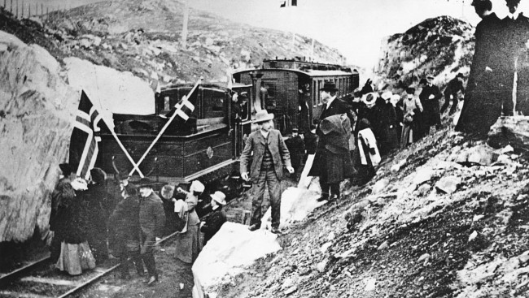
«InterCity er vår tids Bergensbane»
…La oss få den realisert! Det gjør vi best ved å fortsette det gode samarbeidet

